Slide 1
Questões do viver e do morrer
Andressa Lima RA: 744844
João Vitor Azevedo 743554
Letícia Cristina 744861
Mariana Brasil 728642
Natália Tomazella 744868

Slide 2
Autores
Héctor Ricardo Leis
Franklin Santana Santos
Dora Incontri

Slide 3
Héctor Ricardo Leis
Formado em matemática, psicologia, filosofia e sociologia pela Universidade de Buenos Aires
Licenciado em Ciências Sociais e doutor em filosofia pela PUC-RJ, mestre pela Universidade de Notre Dame
Desde 1992 está vinculado ao Departamento de Ciências Sociais da UFSC
“A condição humana na época da globalização e da técnica”

Slide 4
Franklin Santana Santos
Graduado em medicina pela UFBA, doutor em medicina pela USP e pós-doutor em psicogeriatria pelo Instituto Karolinska
Atua principalmente com: cuidados paliativos, tanatologia, geriatria, delirium, psicogeriatria, saúde e espiritualidade, educação para a morte, educação médica, morte e morrer, educação popular em saúde

Slide 5
Dora Incontri
Jornalista, educadora e escritora
Suas áreas de atuação são Educação, Filosofia, Espiritualidade, Artes, Espiritismo
Tem mestrado, doutorado e pós-doutorado em Filosofia da Educação pela USP
Tem mais de 40 livros publicados.
Trabalha em prol do diálogo inter-religioso
Inspira-se nos grandes clássicos da Educação, como Comenius, Rousseau e Pestalozzi, que tinham uma visão integral do ser humano.

Slide 6
As leis, a educação e a morte – uma proposta pedagógica de tanatologia no Brasil
A Lei de Diretrizes e Bases da Educação Nacional (1996)
Comenius – um dos idealizadores da escola moderna
Processo histórico de laicização do Estado
Morte nos coloca diante de nós mesmos de forma radical

Slide 7
As leis, a educação e a morte – uma proposta pedagógica de tanatologia no Brasil
Abertura nos temas transversais no ensino fundamental e médio:
Direcionamento predominante da LDB
Parâmetros Curriculares Nacionais

Slide 8
As leis, a educação e a morte – uma proposta pedagógica de tanatologia no Brasil
A morte no Ensino Universitário – Área da Saúde:
Ausência da morte nos ensinos fundamentais e médio terá mais forte consequência à frente.
Analise das Diretrizes Curriculares Nacionais
Ausência da temática do processo de morrer e da morte
Cenário da Medicina

Slide 9
As leis, a educação e a morte – uma proposta pedagógica de tanatologia no Brasil
Nossa Proposta:
Termo educação para a morte
Criar uma proposta educacional para a vida e para a morte
Transformação do educador
Projeto de Tanatologia na Universidade

Slide 10
A sociedade dos vivos
Foucault e a sexualidade
Sexualidade X Morte
Sociedade pré moderna
A “morte” da morte natural

Slide 11
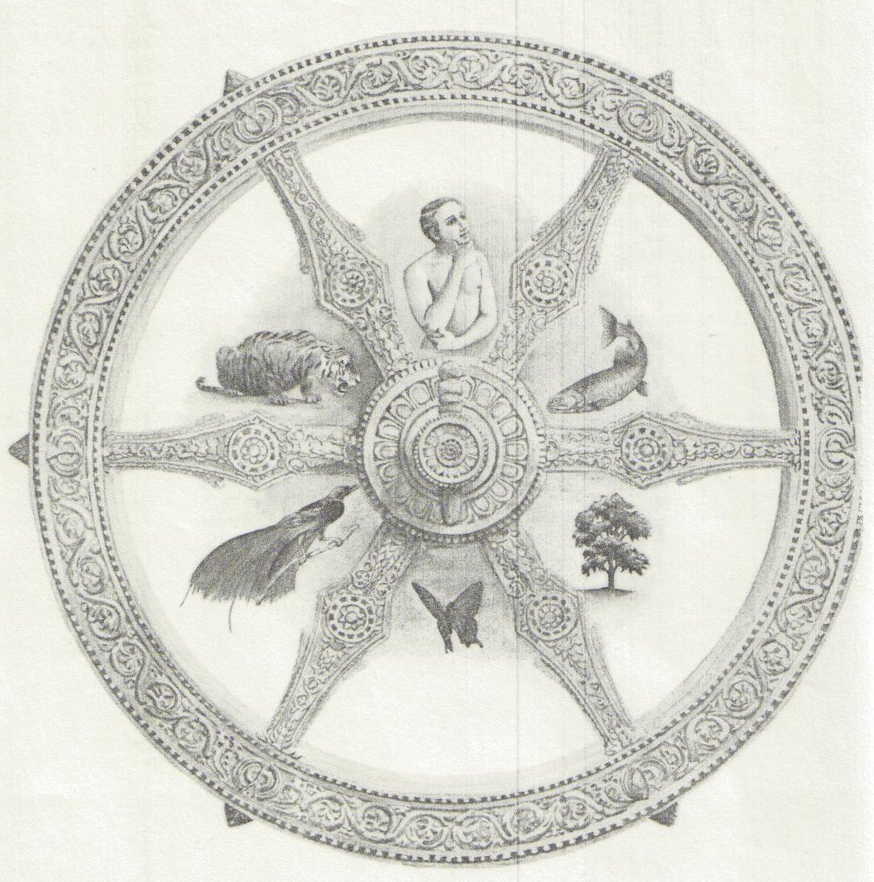
3 formas de encarar a morte
A morte como passagem para outra vida
O Livro Tibetano dos Mortos

Slide 12
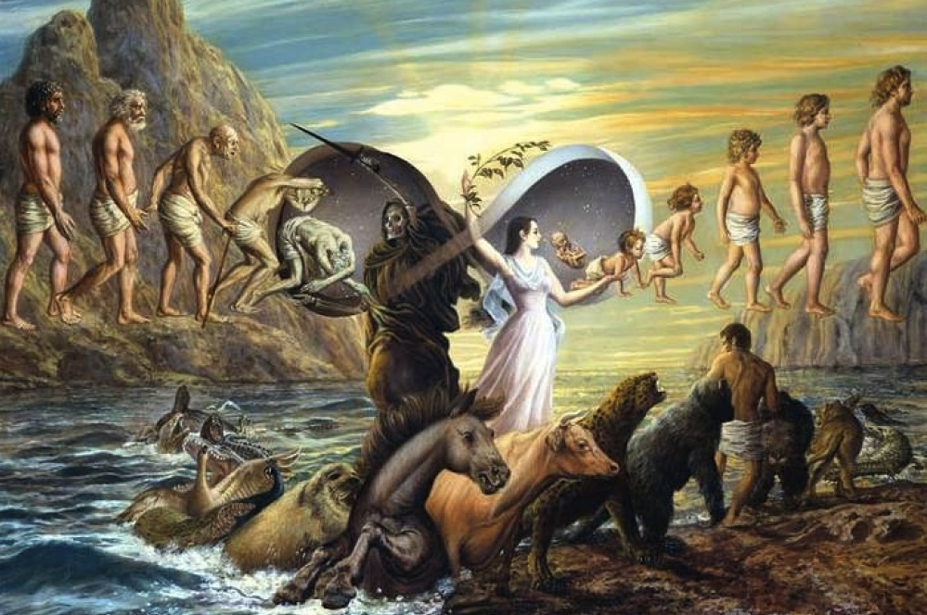
3 formas de encarar a morte
Encarar a morte
Podemos também fitar os olhos da morte, considerando nossa finitude um dado essencial da existência humana (o ser humano é um “ser-para-a-morte”, definiu Heidegger (1951), e filosofar significa “aprender a morrer”, nas palavras de Montaigne (1948)).

Slide 13
3 formas de encarar a morte
Encarar a morte
“End Game”
Cuidados Paliativos : “Vemos mais como uma ajuda para que as pessoas vivam com mais qualidade pelo maior tempo possível. Nós somos uma equipe composta de médicos, enfermeiras, assistentes sociais e capelães, focados não só na doença, mas na pessoa como um todo. Ajudando pessoas com seus sintomas, garantindo que elas tenham todas as informações que precisam para tomar decisões boas pelos cuidados que receberão. É um apoio para toda a família, não apenas físico, mas também psicológico e espiritual.”
Clínicas são consideradas o fim: "Acabou, pode se despedir".
“Precisamos entender onde ela gostaria de estar”
Fazer a vontade do paciente: Se ele estivesse pensando claramente, que decisão tomaria?
Tempo vs qualidade de tempo
Morrer em casa com a família, ou tentar uma nova droga que pode nos dar mais umas 2 semanas?

Slide 14
3 formas de encarar a morte
Evitar o pensamento sobre a morte, reprimir a presença do fenômeno tanto quanto possível
Crença na imortalidade pessoal ( sociedade de risco, diminuição de nossa capacidade de prever ou ter certeza sobre os acontecimentos futuros)
Não ocorre maior centralidade do fenômeno da morte em si mesmo
“Os hospitais são muito menos lugares para o ocultar a morte do que para operar e fazer experimentos com ela. Nos hospitais se experimentam as técnicas que prolongam a vida e evitam a morte, em outras palavras, que transformam a morte de fato natural em fato artificial.”

Slide 15
O que se esconde é a morte como um fenômeno a ser enfrentado pelo próprio eu, mas não as representações da morte dos outros.
Representação Externa
“Nas sociedades pré-modernas as pessoas sofriam, sentiam e refletiam sobre a própria morte quando a morte dos outros aparecia, então tudo mundo tinha intimidade com a morte, ninguém precisava de uma representação simbólica para saber de que se tratava.”
A Nova Espera por Milagres
Recorremos agora à ciência e a técnica
"A gente já passou por isso várias vezes, e toda vez que ela entra numa droga nova, ela melhora de novo. Eu não consigo acreditar que esse seja o fim da linha, porque eu já vi isso antes".
Todos estes fatores estão intimamente relacionados: a crescente falta de contato físico e espiritual dos seres humanos com a experiência da morte está certamente vinculada à não menos crescente necessidade de assistir à morte como um espetáculo, como uma representação simbólica.
Ars Amatora↑ vs Ars Moriendi↓ na transição público->privado

Slide 16
A sociedade da alta modernidade parece promover a morte “pornográfica” no mesmo grau que oculta a experiência direta da morte.
Efeito Werther
(Heidegger, 1951). É no meio da massa, vivendo uma existência inautêntica, que não podemos enfrentar a morte. O homem moderno encontra no silêncio dos hospitais a morte que ele “merece”, a qual corresponde a sua impossibilidade de encontrar um sentido individual para ela.
Poderia ser dito que cada um tem que morrer sua própria morte, mas que isso só é possível no confronto com a cultura de uma época que transforma o autentico em inautêntico, na luta contra uma cultura da massificação e do anonimato.
O tratamento massificado vs restrições pessoais do paciente
Funeral Tibetano

Slide 17
Ignorante de aspectos essenciais da existência humana, porém possuidora de conhecimentos notáveis em todas as áreas técnicas.
O drama da morte na sociedade contemporânea não chama a atenção porque vem acompanhado pela previa degradação do eu espiritual e a exaltação de eu biológico.
A Psicanálise: projeção empática e tentativas de burlar a morte e seus sinais
Estratégias da luta pela imortalidade: coletiva e individual
“cada vez os seres humanos acreditam menos na imortalidade que se deriva das entidades coletivas ou da memória coletiva, e mais na própria imortalidade biológica”
Ciência vs Religião

Slide 18
Os ocidentais tem a tendência de por a morte no armário, até alguém abri-lo. Aí, eles não tem remédio, senão olhar. O valor do livro é ensinar que olhar para a morte e aceitá-la com naturalidade, torna mais suave o caminho na terra.
Quando alguém morre, nos reunimos todos em volta do corpo, e o cobrimos de flores. É tão lindo, tão simples. É meio que um jeito de cair a ficha de que aquela pessoa se foi. E então aquela ultima imagem de despedida, quando estamos tomados pela tristeza, é de um corpo honroso, cheio de flores. Tão cheio que enche a sua tristeza de beleza. O luto não é fácil, mas ele pode ser intenso e lindo. Somos programados para fugir da morte, mas a morte faz parte da vida.
"Acho que as pessoas saudáveis pensam em como elas querem morrer e as pessoas doentes pensam em como elas querem viver, é fácil sonhar com a praia e com as montanhas, mas quando você fica doente o pensamento é: eu só quero viver! "

Slide 19
Problematização
A morte cabe muito bem em reflexões éticas, da saúde, do meio ambiente e pode ser vista de diversas perspectivas culturais, sociais, filosóficas e religiosas. Por que é deixada de lado nas instituições de ensino?
É possível que a morte, até então dita como a única certeza, tenha se tornado algo de fato artificial e não de fato natural?
Podemos dizer que a falta de contato físico e espiritual dos seres humanos com a experiência da morte é uma das decorrências da evolução tecnológica ?
A morte é ou não é um evento da vida? Se a expectativa é de vida, porque não dizermos que é o “sequestro” da experiencia da morte?

